Slide 1

Työturvallisuus rakennusalalla
Työturvallisuuden opetusmateriaali
1. Yleistä rakennusalan työturvallisuudesta

Slide 2
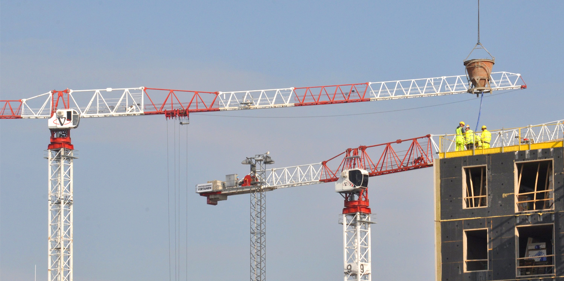
1. Työturvallisuus yleisesti
Rakennusalan erityispiirteet
Miksi työturvallisuus?
Nolla tapaturmaa -periaate
Yksilön mahdollisuus vaikuttaa
Työsuojelun peruskäsitteitä ja määritelmiä
Kuva: Rakennusteollisuus RT ry
Notes:
Tämän osion sisältö
Osion oppimistavoite:
Myös rakennustyömaalla voi työskennellä turvallisesti ja terveyttä vaarantamatta kun työt suunnitellaan ja suunnitelmia ja ohjeita noudatetaan.
Turvallisuuden johtaminen ei poikkea rakentamisen normaalista johtamisesta ja turvallisuus on kiinteä osa työmaan ja rakentamisen johtamista, johon kaikki rakentamisen osapuolet osallistuvat.
Kuvalähde: RT tiedote: https://www.rakennusteollisuus.fi/Ajankohtaista/Tiedotteet1/2021/taakan-kiinnittaja-ja-muut-tyonantajan-kirjalliset-luvat/

Slide 3
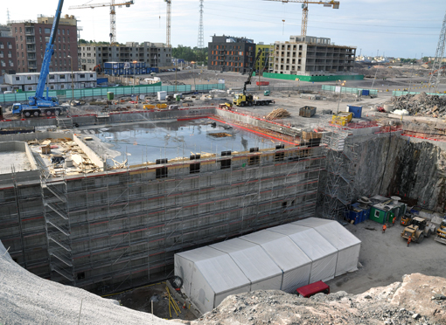
Rakennusala Suomessa
Suomessa rakennetaan ja korjataan asuntoja, toimistoja, kauppoja, tehtaita, maanteitä, rautateitä, lentokenttiä ja laivaväyliä -> kaikissa tarvitaan osaavia ammattilaisia
Työtilaisuuksia on monipuolisissa työtehtävissä mm. rakentajina, työnjohtajina, suunnittelijoina
Rakennusala ja rakennustuoteteollisuus työllistää yhteensä noin 250 000 henkilöä
Rakennusala n. 185 000 henkilöä, joista n. 50 000 infrarakentamisessa
Rakennustuoteteollisuudessa työskentelee n. 80 000 henkilöä
Rakennusalalla toimii paljon yrityksiä
Noin 10 000 päätoimisesti rakentamiseen keskittyvää yritystä
Kuva: Rakennusteollisuus RT ry
Notes:
Rakentajien työtehtäviä esim.: Alamies, Elementtiasentaja, Kalusteasentaja, Kirvesmies, Lapiomies, Maalari, Muurari, Nosturikuski, Piikkari, Putkiasentaja, Rakennussiivooja, Sähköasentaja, Telinetyöntekijä, Timanttisahuri, Työkonekuski, Asfalttityöntekijä, jne.
Suhdanteet vaihtelevat alalla, mutta ammattilaisille on aina tarve
Lisätietoa rakennusalasta: https://www.rakennusteollisuus.fi/Tietoa-alasta/
Kuvalähde RT tietoa alasta: https://www.rakennusteollisuus.fi/globalassets/toimialakuvat/talonrakennuskuvat/isotyomaa-kalasatama.jpg

Slide 4
Työturvallisuus ja -terveys rakennusalalla
Rakennusala on työturvallisuuden ja -terveyden kannalta haastava toimiala työympäristössä, työporukoissa ja olosuhteissa tapahtuvien jatkuvien muutosten johdosta
Rakennusalalla on moniin muihin toimialoihin verrattuna paljon työtapaturmia ja alan töistä aiheutuu tekijöille työperäisiä sairauksia, mm. erilaisia tuki- ja liikuntaelinsairauksia
Siksi työympäristö, työt ja tekeminen on suunniteltava terveelliseksi ja turvalliseksi hankkeen ja tuotannon suunnitteluvaiheessa, etukäteen tehtyjen riskinarviointien ja niistä johdettujen suunnitelmien avulla
Tässä koulutusmateriaalissa tarjotaan tietoa ja taitoa rakennusalan työturvallisuuden ja -terveyden ylläpitämiseksi ja kehittämiseksi sekä kerrotaan, mitä työturvallisuusvaatimuksia rakennusalan työpaikoille asetetaan
Tavoitteena on varmistaa, ettei kenellekään aiheudu vahinkoa!
Notes:
Rakentamisen aikana työympäristö muuttuu jatkuvasti ja myös ympärillä olevat työntekijät ja yritykset vaihtuvat. Tämä on haaste, mutta myös mahdollisuus oppia toisilta
Työtapaturmien ja tuki- ja liikuntaelin sairauksien lisäksi rakennustyöntekijöillä esiintyy työn sisältämistä fysikaalisista ja kemiallisista vaaroista aiheutuvia työperäisiä sairauksia
Ennakkosuunnittelulla voidaan hallita rakennustyön vaaroja ja haittoja, eikä rakennusalan tarvitse eikä myöskään saa olla vaarallisempi kuin mikään muu ala
Rakennusalan työtapaturmiin ja työperäisiin sairauksiin palataan myöhemmin tässä luentosarjassa
Lisätietoa: https://www.tyosuojelu.fi/tyoolot/rakennusala

Slide 5
Työturvallisuuden ja -terveyden edellytykset rakennusalalla
Vaatimuksena on hyvä ennakoiva suunnittelu, jonka aikana kaikki prosessiin osallistuvat (mm. rakennuttajat, arkkitehdit, suunnittelijat, päätoteuttaja ja urakoitsijat) vastaavat siitä, että turvallisuus ja terveys tulee huomioitua rakennushankkeen eri vaiheissa
  realistinen aikataulu, suunnittelun ohjaus, pätevien toimijoiden valinta
Rakennustöiden toteutuksessa työympäristö ja työturvallisuus huomioidaan tuotannon suunnittelussa, töiden yhteensovittamisessa, yhteistyöjärjestelyissä ja jatkuvassa seurannassa
Turvallisuus ja terveys on kiinteä osa hanke- ja tuotantosuunnittelua
Työturvallisuuden ja -terveyden huomiointi edellyttää
kaikkien osapuolten saumatonta yhteistyötä
Notes:
Turvallisuus ja terveys ei saa olla erillään tuotannosta tai tuotannon suunnittelusta
Kun hanketta ja tuotantoa suunnitellaan ja toteutetaan turvallisuus ja terveys otetaan samalla huomioon
Hanke ja tuotannon suunnittelussa tehdyt päätökset vaikuttavat aina myös turvallisuuteen ja terveyteen
Tuottavuuden kannalta ei ole tehokasta alkaa säätämään turvallisuutta ja terveyttä jälkikäteen
Koska turvallisuuden ja terveyden huomiointi vaatii osaamista monissa eri asioissa on osapuolten välinen yhteistyö ja yhteistyöjärjestelyt oltava mietittynä etukäteen, mm. yhteistyön organisointi, vaikutuskanavat ja palaverikäytännöt

Slide 6
Miksi työsuojelua tarvitaan rakennusalalla?
Turvallisuuspoikkeamat ovat laatupoikkeamia
  Tapaturmat, vaaratilanteet ja työperäiset sairastumiset ovat merkki työprosessien ja suunnittelun ongelmista ja epäkohdista
Tapaturmilla ja terveyden menetyksillä on aina seurauksia, jotka maksavat yritykselle ja yksilölle; tapaturmat ja sairastumiset ovat rasitteita myös henkisesti
Yrityksen julkiseen kuvaan vaikuttaa sen turvallisuuskulttuuri
  Työterveys ja -turvallisuus auttaa erottumaan kilpailijoista
  Hyvä työturvallisuustaso vähentää työvoiman liiallista vaihtuvuutta ja helpottaa hyvän työvoiman saamista
Työturvallisuuslainsäädäntö edellyttää turvallisuuden ennakoivaa hallintaa
Ennakoivan työsuojelun avulla tapaturmat ja sairauspoissaolot vähenevät ja
samalla terveys, työkyky ja sitä myöten tuottavuus paranevat!
Notes:
Lainsäädäntöä on noudatettava (työnantaja eli esihenkilöt vastaavat lain edessä siitä, että näin myös tapahtuu)
Työturvallisuus = Tuottavuus
Turvaton toiminta = Laaduton toiminta
Tapaturmien ja sairauksien todellinen hinta on vaikea laskea rahassa. Todelliset rahasummat ovat joka tapauksessa moninkertaisia suoriin kustannuksiin nähden (poissaolo, sairaanhoito) henkisistä vaikutuksista puhumattakaan

Slide 7
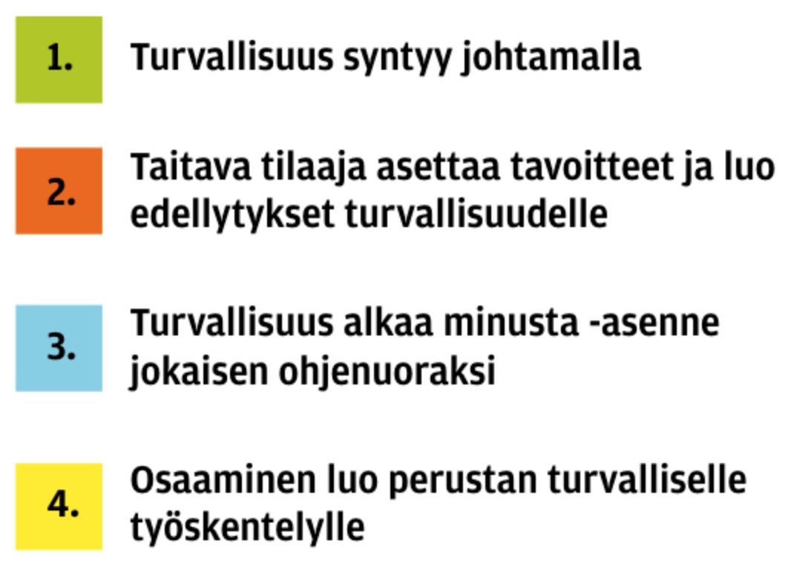
Nolla tapaturmaa -periaate
Jokaisella on oikeus:
  Turvalliseen työpaikkaan
  Päästä töistä terveenä kotiin
  Päästä terveenä eläkkeelle
Jokaisella on velvollisuus:
  Toimia turvallisesti
  Ottaa muut huomioon
  Tehdä voitavansa tapaturmien ehkäisemiseksi
  Noudattaa sääntöjä ja ohjeita
RT, Kulmakivet työturvallisuuden kehittämisessä
Kuka tahansa voi sitoutua Nolla tapaturmaa -periaatteeseen!
7
Notes:
Rakennus ei tarvitse tapaturmia valmistuakseen
Nolla tapaturmaa -ajattelutapa sisältää mm.
Yhtäkään tapaturmaa ei hyväksytä
Kaikki tapaturmat ovat torjuttavissa
(Melkein) kaikkea voi tehdä, jos sen tekee oikein
Jatkuvaa toimintaa: jatkuvaa kehittämistä ja parantamista, etsitään syitä ja ratkaisukeinoja ei syyllisiä ja selityksiä miksi ei
Rakennusteollisuuden turvallisuuskannanotto Tavoitteena nolla tapaturmaa: https://www.rakennusteollisuus.fi/globalassets/tyoturvallisuus/2015/turvallisuuskannaotto_syksy_2015.pdf

Slide 8

Turvallisuuden johtaminen rakennushankkeessa
2.
Tekeminen
Käytännöt
Osaaminen
TTS
3.
Valvo
Tarkista
Havainnot
1.
Tuotannon suunnittelu -> vaarojen arviointi -> turvallisuussuunnitelmat
4.
Toimi
Vaikuta
Korjaa
Kehitä
Vaatimukset
Tavoitteet
Lait ja asetukset
Vastuulli-suus
Asukkaat
Tilaajat
Rakennuttaja(t)
Suunnittelijat
Toimittajat
Urakoitsijat
Hankkeen vaarojen arviointi
Resurssit
Turvallisuusasiakirja
Hankesuunnittelu
JATKUVA
KEHITTÄMINEN
ja
JATKUVA
VIESTINTÄ
Valmius hallita poikkeamia ja häiriöitä
Notes:
PDCA (Plan-Do-Check-Act) sykli eli Suunnittele, Tee, Valvo ja Tarkista sekä Toimi ja Vaikuta (STVT)
Yksinkertaistettu jatkuvan kehittämisen sykli rakennushankkeessa
Kaikilla rakentamisen osapuolilla on mahdollisuus ja velvollisuus vaikuttaa kokonaisuuteen
Hankkeen johtaminen on suunniteltava ja vaikuttamisen foorumit kuten palaverikäytännöt oltava toimivia.

Slide 9
Turvallisuus ja terveys on osa jokaista vaihetta suunnittelusta toteutukseen, vaikutat siihen itse!
SUUNNITTELE
TOTEUTA
VALVO
SEURAA
RAPORTOI
Suunnittele omat työt
Toteuta työt suunnitelmien mukaan
Valvo, että työt etenevät suunnitellusti
Seuraa suunnitelmien toteutusta
Raportoi ongelmista ja puutteista asianosaisille
Notes:
Kun suunnittelet työsi työ on myös tehokasta, jouhevaa ja turvallista
Työsuunnittelussa otat aina huomioon myös turvallisuuden ja terveyden
Seuraa muutoksia olosuhteissa ja työsuunnitelmien toteutettavuutta
Tee korjaavia toimenpiteitä havaintojesi pohjalta, pysäytä työ heti jos turvallisuus tai terveys vaarantuu
Huolehdi, että havaitut puutteet tulevat niiden tietoon, joille asia kuuluu (suunnittelijat, tekijät, ….) toimenpiteitä varten

Slide 10
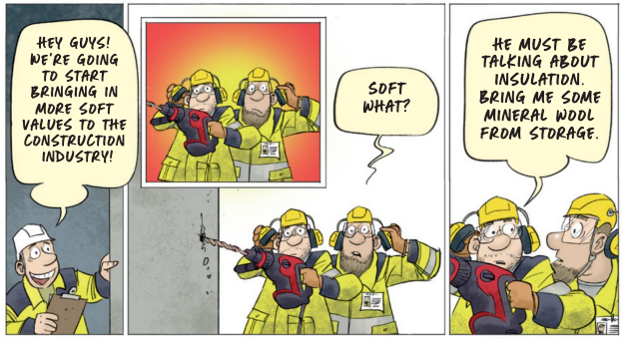
Turvallisuusasenne
Kaikilla avoin ja positiivinen suhtautuminen
turvallisuuden ja terveyden kehittämiseen
RAXA-sarjakuva (Pekka Rahkonen)
Notes:
Rakennustyömaalla kuten muillakin työpaikoilla tavoitteena on, että jokainen pääsee ehjänä ja terveenä kotiin.
Työtä ja olosuhteita pitää ylläpitää ja kehittää yhdessä ja avoimin mielin.
Turvallisuuskulttuuri on yksilön ja ryhmän arvojen, asenteiden, käsitysten, osaamisen ja käyttäytymisen tuote, joka määrittelee organisaation turvallisuusjohtamisen tyylin ja tason sekä siihen sitoutumisen.
Positiivisen turvallisuuskulttuurin työmaita kuvaa molemminpuoliseen luottamukseen pohjaava kommunikaatio, jaettu käsitys turvallisuuden merkityksestä ja luotto siihen, että ennaltaehkäisevät toimenpiteet ovat tehokkaita.

Slide 11
Työsuojelun peruskäsitteitä
Työsuojelu:
toimet työn ja työolojen turvallisuuden ja työntekijän fyysisen ja psyykkisen terveyden ylläpitämiseksi ja edistämiseksi
Työterveys:
työntekijän terveys suhteessa työhön ja työympäristöön liittyviin tekijöihin
Työturvallisuus:
työympäristön tila työntekijän turvallisuuden ja terveyden kannalta
Työympäristö:
Fyysiset, psyykkiset ja sosiaaliset tekijät, jotka työtä tehtäessä vaikuttavat henkilön terveyteen ja turvallisuuteen
Notes:
Mitä työsuojelu on?
Työ ja terveys ovat ihmisille hyvinvoinnin perusta ja työsuojelu yhdistää nämä asiat toisiinsa
Työsuojelun tarkoituksena on ennaltaehkäistä, vähentää ja poistaa työstä ja työoloista aiheutuvia tapaturmia, työperäisiä sairauksia, ammattitauteja sekä terveydelle haitallista fyysistä ja psyykkistä kuormitusta
TEPA –termipankki: https://termipankki.fi/tepa/fi/

Slide 12
Työsuojelun peruskäsitteitä
Työsuojelulainsäädäntö:
työntekijöiden turvallisuuden ja terveyden edistämiseksi on Suomessa laaja lainsäädäntö, joka perustuu EU-lainsäädäntöön
säädökset ja niiden noudattamisen valvonta on työsuojeluviranomaisten tehtävä
työsuojelulainsäädäntö on pidettävä nähtävillä työpaikalla
Työpaikka:
paikka, jossa työntekijä työskentelee
Notes:
Työpaikka työsuojelun valvontalaissa: toiminnan luonne ja laajuus sekä toimipisteiden tai toimintayksiköiden työntekijöiden lukumäärä huomioon ottaen yhteistoiminnan kannalta alueellisesti ja toiminnallisesti tarkoituksenmukaista yhden tai useamman toimipisteen tai toimintayksikön muodostamaa kokonaisuutta.

Slide 13
Työsuojelun peruskäsitteitä
Tapaturma:
ulkoisesta tekijästä johtuva äkillinen ja odottamaton tapahtuma, joka aiheuttaa työntekijälle vamman tai sairauden
Työperäinen sairaus:
Työperäisten sairauksien ja ammattitautien välinen raja muuttuu tutkimustiedon lisääntyessä. Luokitus työperäisiksi sairauksiksi ja ammattitaudeiksi vaihtelee eri maissa, koska ammattitaudin käsite perustuu kussakin maassa noudatettavaan lainsäädäntöön ja korvauskäytäntöön. Suomessa ammattitaudin syy-yhteys työhön > 50%
Turvallisuus:
tila, jossa uhkat ja riskit ovat hallittavissa tai tunne siitä, että uhkat ja riskit ovat hallinnassa. Turvallisuus on suhteellinen käsite

Slide 14
Työsuojelun peruskäsitteitä
Työpaikkatapaturma:
työtapaturma, joka sattuu työpaikalla tai sen alueella tai varsinaisen työpaikan ulkopuolisessa työkohteessa
Työmatkatapaturma:
työtapaturma, joka sattuu asunnon ja työpaikan välisellä matkalla
Työtapaturmataajuus:
Työtapaturmataajuus lasketaan pääsääntöisesti työtapaturmien lukumääränä tiettynä aikana miljoonaa työtuntia kohti
  LTI= Lost-Time Injury; LTI1 esim. = tapaturmapäivä + 1 poissaolopäivä
  Vahinkotapahtuma työajalla, mukana voi myös olla alihankkijat
  Eurostat (ESAW) tilastointi LTI4 = tapaturmapäivä + 3 poissaolopäivä

Slide 15
Rakennustyötä koskevan lainsäädännön peruskäsitteitä
Yhteinen rakennustyömaa
Työmaalla toimii samanaikaisesti tai peräkkäin useampi kuin yksi työnantaja
Rakennuttaja
Henkilö tai organisaatio, joka ryhtyy rakennushankkeeseen
Turvallisuuskoordinaattori
rakennuttajan tehtävistä ja velvoitteista huolehtiva edustaja
Turvallisuusasiakirja
Rakennuttajan asiakirja, jossa esitetään rakennushankkeen toteuttamiseen liittyvät työturvallisuutta ja työterveyttä koskevat tiedot
Päätoteuttaja
Rakennuttajan nimeämä työmaan pääurakoitsija
Notes:
Vna 205/2009 2 § Määritelmät
Tässä asetuksessa tarkoitetaan:
1) yhteisellä rakennustyömaalla työpaikkaa, jolla tehdään 1 §:ssä tarkoitettua työtä ja jolla samanaikaisesti tai peräkkäin toimii useampi kuin yksi työnantaja tai korvausta vastaan työskentelevä itsenäinen työnsuorittaja;
2) rakennuttajalla henkilöä tai organisaatiota, joka ryhtyy rakennushankkeeseen tai muuta, joka ohjaa ja valvoo rakennushanketta taikka jos edellä mainittuja ei ole, tilaajaa;
3) turvallisuuskoordinaattorilla rakennuttajan rakennushankkeeseen nimeämää tehtävistään vastuullista edustajaa, joka huolehtii rakennuttajalle säädetyistä velvoitteista;
4) päätoteuttajalla rakennuttajan nimeämää pääurakoitsijaa tai pääasiallista määräysvaltaa käyttävää työnantajaa taikka sellaisen puuttuessa rakennuttajaa itseään;
5) itsenäisellä työnsuorittajalla urakkaa, aliurakkaa, hankintaa tai muuta sellaista työsuoritusta tarkoittavan muun sopimuksen kuin työsopimuksen perusteella, työtä tekevää, jolla ei kyseessä olevalla työmaalla ole palveluksessaan työntekijöitä;
6) elementtirakentamisella rakentamista, jossa rakennus, rakenne tai muu rakennelma tehdään osaksi tai kokonaan esivalmisteisista rakennus- tai tilaosista (elementti). Elementti voi olla betonia, terästä, metallia, puuta, lasia, muovia tai muuta ainetta.

